Slide 1

Projeto: FitPlan
Felipe de Pinho Dias Armond
Larissa Alves Marques
Susan Karen Jaime Huamán
Tatiane de Matos Silva
Aplicativo de Exercícios Online
SPRINT 1

Slide 2

O Problema
Mensalidades das academias elevadas.
Pouco tempo livre nas rotinas das pessoas.
É importante termos alternativas à academia para cuidar da saúde física?

Slide 3



Solução
Produzir aplicativo de exercícios online.
Opções de planos conforme orçamento dos clientes.
Avaliações médicas e nutricional

Slide 4

Requisitos
Levantamentos que descrevem o que será implementado durante o desenvolvimento de software, informam também como o sistema irá se comportar, além de expressar as necessidades das personas. Detalham as funcionalidades e qualidade que o sistema deve possuir.

Slide 5

Alguns requisitos funcionais do projeto
Pesquisas
Relatórios
Avaliação física
Cadastro usuário
Remoção usuário
Alteração usuário
Consultas
Alguns requisitos não funcionais do projeto
Acessibilidade
Segurança
Troca de planos
Sistemas
Confiabilidade
Falhas
Pagamento
Alertas

Slide 6

Histórias de usuários
Este conceito surgiu para auxiliar a identificar e apresentar as necessidades do usuário em uma linguagem mais simples.

Slide 7
Histórias de Usuário
Como jovem estudante, eu preciso pesquisar planos de exercícios para realizar diariamente.
Como dona de casa, eu quero receber notificações de alerta para me lembrar dos horários de realização de exercícios.
Eu como empresário, desejo poder cadastrar meu perfil virtualmente para evitar deslocamentos desnecessários.
Eu como aposentada, dependendo da minha situação econômica quero poder mudar de plano para acessar mais benefícios ou restringi-los se for o caso.
Eu como colaborador, preciso de uma base de dados dos clientes para identificar um perfil específico.
Eu como pessoa com deficiência, quero visualizar os exercícios em vídeos com tradução para cumprir meu plano estabelecido.

Slide 8
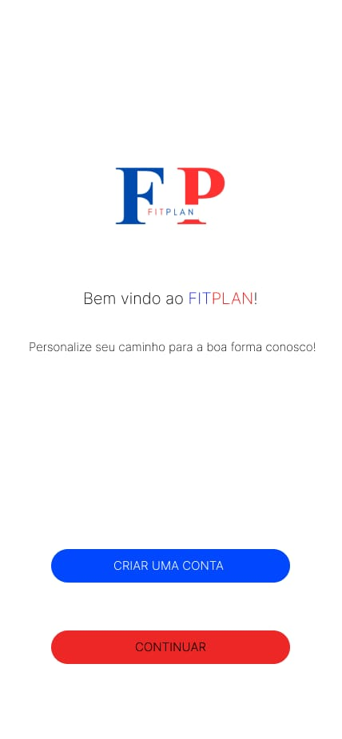
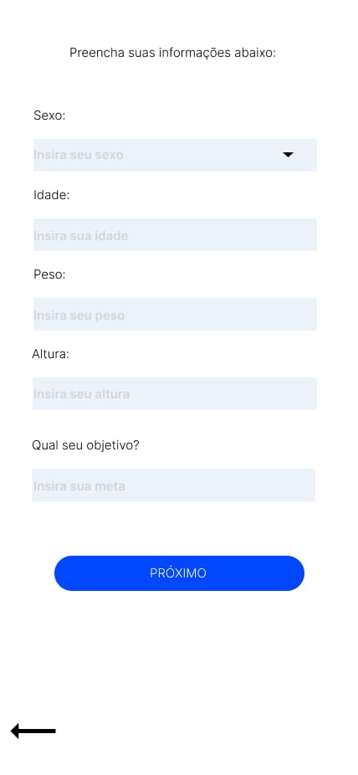
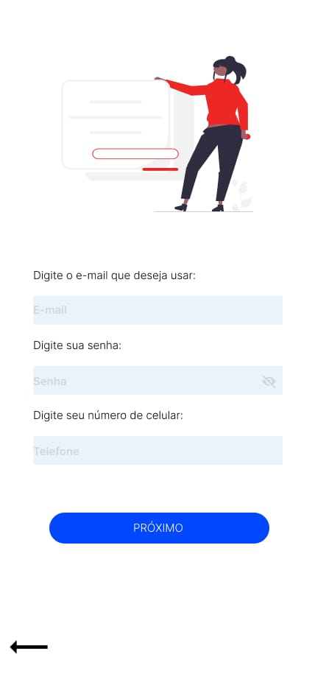
WIREFRAME

Slide 9
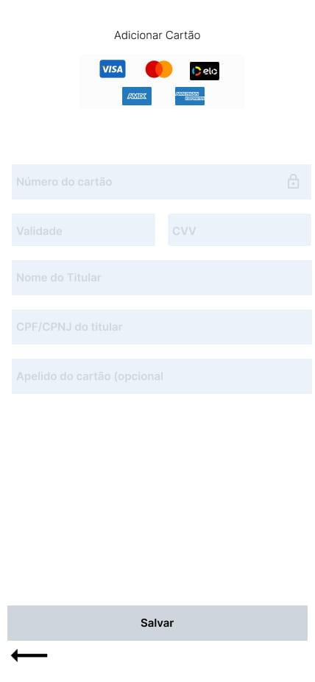
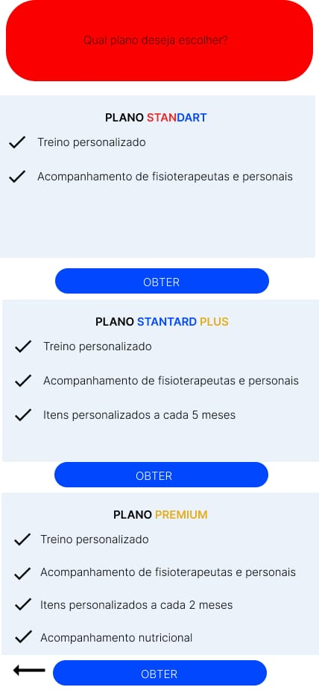
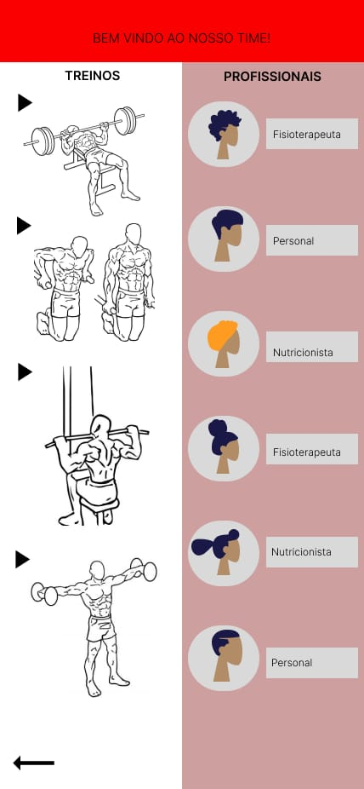
WIREFRAME

Slide 10

Obrigado

